Slide 1


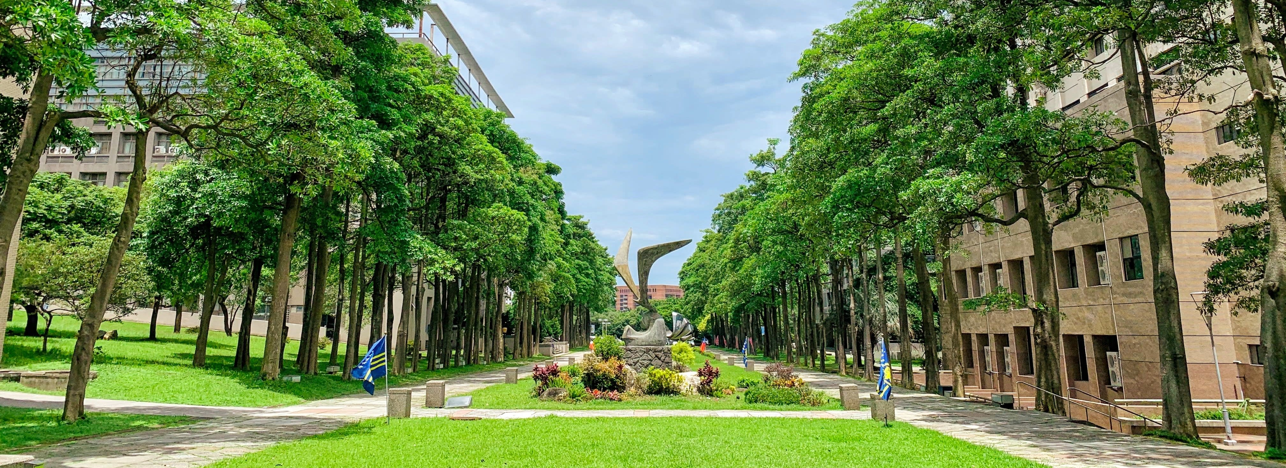
集滿5個章 請~來~兌~換~ 限量紀念品

